Slide 1
Débat sur la protection sociale complémentaire

Slide 2
Précisions
Ce diaporama constitue une proposition de trame concernant le contenu du débat qui doit obligatoirement être organisé sur la protection sociale complémentaire dans votre collectivité ou établissement.
Nous attirons votre attention sur le fait que des textes sont encore à paraître et que le cadre juridique va évoluer.
Ce document sera donc mis à jour régulièrement afin d’en tenir compte.

Slide 3
Sommaire
Principes généraux
Evolution de l’ordonnance du 17 février 2021
Données contextuelles
Données locales

Slide 4
I. Principes généraux

Slide 5
I. Principes généraux
Débat obligatoire sur les garanties en matière de protection sociale complémentaire (PSC)
L’ordonnance n°2021-175 du 17/02/2021 prévoit un débat obligatoire de l’assemblée délibérante sur la protection sociale complémentaire :
A lancer au plus tard au 18/02/2022
A programmer dans les 6 mois à chaque renouvellement de mandat
Il s’agit d’un débat sans vote.
Il informe sur les enjeux, les objectifs, les moyens et la trajectoire 2025-2026

Slide 6
I. Principes généraux
La protection sociale complémentaire, qu’est-ce que c’est ?
La protection sociale complémentaire intervient dans 2 domaines :
Santé : vise à couvrir les frais occasionnés par une maternité, une maladie ou un accident non pris en charge par la sécurité sociale
Prévoyance/maintien de salaire : vise à couvrir la perte de salaire/de retraite liée à une maladie, une invalidité/incapacité ou un décès

Slide 7
I. Principes généraux
La protection sociale complémentaire, qu’est-ce que c’est ?
Le législateur a prévu en 2007 la possibilité pour les employeurs locaux de participer financièrement aux contrats de leurs agents.
Le dispositif précisé dans un décret d’application n°2011-1474 permet aux employeurs de participer aux contrats dans le cadre d’une labellisation : les contrats sont alors référencés par des organismes accrédités et souscrits individuellement par les agents.
Les employeurs peuvent également souscrire auprès des opérateurs une convention dite de participation à l’issue d’une procédure de consultation et respectant les principes de la commande publique : égalité des chances des candidats, transparence des procédures. Cette procédure peut être conduite par la collectivité elle-même ou être confiée au centre de gestion agissant de manière groupée pour toutes les collectivités intéressées. L’avantage est dans ce cas de s’affranchir d’une procédure complexe nécessitant des compétences en assurances et en actuariat et d’obtenir des tarifs mutualisés.

Slide 8
I. Principes généraux
La protection sociale complémentaire, qu’est-ce que c’est ?
2 types de dispositifs sont éligibles à la participation employeur :
La convention de participation : l’employeur contracte avec un opérateur pour un dispositif en santé et/ou en prévoyance. La participation n’est versée qu’aux agents qui souscrivent à ce contrat
La labellisation : une liste de contrats proposés par des opérateurs reçoit un « agrément » permettant à l’agent qui y souscrit de bénéficier de la participation employeur
Les 2 dispositifs sont exclusifs l’un de l’autre pour chaque domaine à couvrir

Slide 9
I. Principes généraux
Les enjeux pour la collectivité
Participer à l’attractivité de la collectivité et favoriser les recrutements : uniformisation des politiques sociales entre employeurs territoriaux ;
Une amélioration de la performance des agents : réduction de l’absentéisme permettant de limiter les coûts directs (assurance statutaire, remplacements) et indirects (perte de qualité du service, surcharge de travail pour les agents en poste…) ;
Un nouveau sujet de dialogue social : ne pas se limiter à une réflexion sur les coûts mais engager une discussion sur les conditions de travail et les risques professionnels. Il peut s’agir d’un nouveau levier de négociation, notamment dans le cadre des 1607 heures.

Slide 10
I. Principes généraux
Les enjeux pour les agents
Un nouveau composant de l’Action Sociale favorisant la reconnaissance des agents
Une aide non négligeable dans la vie privée des agents
Renforce le sentiment d’appartenance à la collectivité
Renforcer l’engagement dans le travail

Slide 11
II. Evolution de l’ordonnance du 17 février 2021

Slide 12
II. Evolution de l’ordonnance du 17 février 2021
Rapport de 3 inspections générales (finances, administration, affaires sociales) en 2019 (publié en octobre 2020) sur la PSC des agents publics
= hétérogénéité des participations
Volonté d’homogénéisation entre fonctions publiques et de rapprochement du dispositif en place dans le privé
Art. 40 loi TFP avait prévu une redéfinition de la participation employeur par ordonnance
= Ordonnance n°2021-175 du 17 février 2021 relative à la protection sociale complémentaire dans la fonction publique
+ ordonnance n°2021-174 sur la négociation et les accords collectifs

Slide 13
II. Evolution de l’ordonnance du 17 février 2021
Prévoyance
1er janvier 2025
Socle de garanties minimum obligatoire
Mutuelle
1er janvier 2026
Socle de garanties minimum obligatoire
Participation employeur de 20% d’un montant de référence*
Participation employeur obligatoire
Participation employeur de 50% d’un montant de référence**
Participation employeur obligatoire
* Montants de référence estimés entre 30€ et 50€.
Soit une participation financière comprise entre 6€ et 10€ par agent et par mois.
** Panier de soins estimé par la DGCL dans une fourchette comprise entre 25€ et 35€

Slide 14
II. Evolution de l’ordonnance du 17 février 2021
Ce que l’ordonnance du 17 février 2021 ne change pas par rapport aux dispositions réglementaires actuellement en vigueur :
Modulation de la participation dans un but d’intérêt social en fonction du revenu de l’agent et, le cas échéant, de sa situation familiale
Pas de participation pour les agents retraités (santé)
Versement de la participation à l’agent ou à l’organisme d’assurance
Cette participation est ouverte aux contrats collectifs ou individuels. L’ordonnance maintient la distinction entre les contrats labellisés et les conventions de participation.

Slide 15
II. Evolution de l’ordonnance du 17 février 2021
Possibilité, dans le cadre d’un accord collectif (ou majoritaire) de rendre l’adhésion des agents obligatoire au contrat collectif
Assure une couverture de tous les agents
Garantit une mutualisation du risque et une solidarité intergénérationnelle
Possibilité(s) d’exonération de l’obligation d’adhésion à définir par décret
Demande de négociation qui peut être à l’initiative des organisations syndicales (OS)
Nb : les collectivités rattachées au Comité technique/Comité social Territorial du CDG60 pourront habiliter ce dernier à négocier avec les OS représentatives en vue de la conclusion d’un accord collectif sur la PSC
Obligation de tenir un débat sur la PSC en assemblée délibérante d’ici le 17/02/2022 puis dans les 6 mois suivant leur renouvellement général
L’ordonnance conserve la possibilité de recourir à la labellisation
Un accord collectif (ou majoritaire) est un accord signé par une ou plusieurs OS appelées à négocier et ayant recueilli au moins 50% des voix aux dernières élections pro.

Slide 16
II. Evolution de l’ordonnance du 17 février 2021
Possibilité d’adhésion par les employeurs publics à une convention de participation conclue par les centres de gestion
Au titre de la couverture des risques « santé » et « prévoyance », les centres de gestion devront conclure, pour le compte des collectivités territoriales et établissements publics affiliés, après une procédure de mise en concurrence, des conventions de participation.
Rappel : les employeurs publics doivent donc préalablement mandater le centre de gestion.
Ces conventions peuvent être conclues à un niveau régional ou interrégional selon les modalités déterminées par le schéma régional ou interrégional de coordination, de mutualisation et de spécialisation des CDG.
Les employeurs publics peuvent adhérer à ces conventions pour un ou plusieurs des risques que ces conventions sont destinées à couvrir, après signature d'un accord avec le centre de gestion.

Slide 17
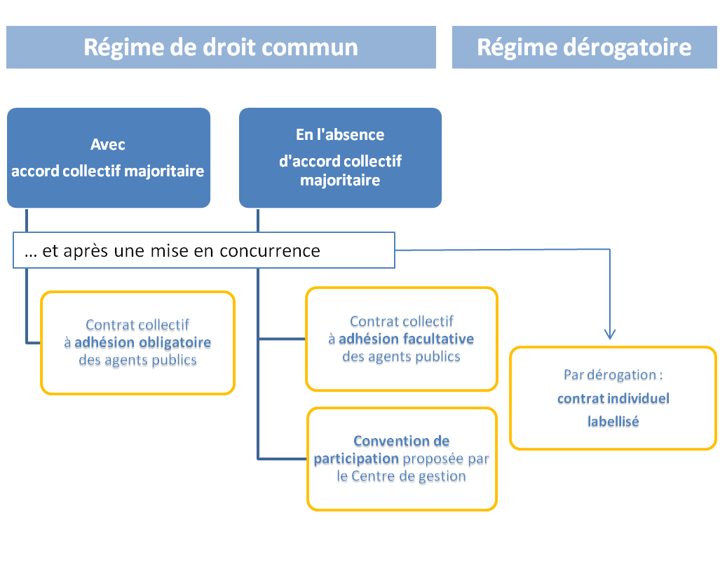
II. Evolution de l’ordonnance du 17 février 2021
Contrats éligibles à la participation obligatoire des employeurs territoriaux au financement de la PSC
Source : CIG Petite Couronne

Slide 18
II. Evolution de l’ordonnance du 17 février 2021
Reste à travers les décrets d’application de l’ordonnance sur la protection sociale complémentaire un certain nombre de points à préciser. Parmi eux :
Le montant de référence sur lequel se basera la participation (quel panier de soins minimal pourra correspondre en santé, quelle garantie en prévoyance) et quel indice de révision ?
La portabilité des contrats en cas de mobilité
Le public éligible
Les critères de solidarité intergénérationnelle exigibles lors des consultations
La situation des retraités
La situation des agents multi-employeurs
La fiscalité applicable (agent et employeur)
….
Des dispositions seront présentées au conseil supérieur de la fonction publique et la finalisation réglementaire interviendra prochainement.
Il appartient toutefois à l’organe délibérant de prendre position sur les différents points évoqués dans le cadre du dialogue social.

Slide 19
II. Evolution de l’ordonnance du 17 février 2021
Calendrier de mise en œuvre :
Date d’effet de l’ordonnance : 1er janvier 2022
Obligation de mise en œuvre d’une participation obligatoire en prévoyance : 1er janvier 2025
Obligation de mise en œuvre d’une participation obligatoire en santé : 1er janvier 2026
Si une convention de participation est en cours les obligations posées par l’ordonnance ne débuteront qu’à la fin de la convention initialement en place
Possibilité de mettre en œuvre ces dispositions dès le 01/01/2022

Slide 20
III. Données contextuelles

Slide 21
III. Données contextuelles
Données nationales
Sources : enquête IFOP/MNT
89% des agents déclarent être couverts par une complémentaire santé
59% des agents affirment disposer d’une couverture en prévoyance

Slide 22
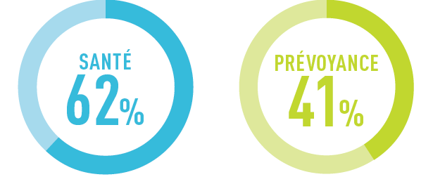
III. Données contextuelles
Une participation financière à la PSC en hausse depuis le décret de 2011, mais qui demeure limitée et hétérogène :
Plus de collectivités participent…
56 % des collectivités en santé et 69 % en prévoyance
+ 25 % entre 2011 et 2017
… mais cette participation est très inégale
- Des montants mensuels variables.
- En moyenne par mois (déclaratif) : 18,90€ en santé par mois par agent (contre 17,70 € en 2017) et 12€ en prévoyance (contre 11,40 € en 2017)
La labellisation reste majoritaire en santé mais pas en prévoyance
Données nationales
Sources : enquête IFOP/MNT

Slide 23
III. Données contextuelles
Données nationales
Sources : enquête IFOP/MNT
Les employeurs publics mettent en avant que cette participation financière :
Améliore les conditions de travail et de la santé des agents,
Améliore l’attractivité de la collectivité en tant qu’employeur,
Améliore le dialogue social
Contribue à la motivation des agents.

Slide 24
III. Données contextuelles
Données nationales
Sources : Données issues du Panorama 2020 Qualité de vie au travail et santé des agents dans les collectivités territoriales – Sofaxis
Taux d’absentéisme : pour 100 agents, en moyenne 9,2 sont absents pour raisons de santé (hors maternité) sur l’année
Taux de gravité : 47 jours d’absence par arrêt
Taux d’exposition : 41% des agents sont absents au moins 1 fois dans l’année
Pour 100 agents on dénombre 3 longue maladie/longue durée/grave maladie

Slide 25
IV. Données contextuelles
Données départementales
Sources : Données issues du Rapport Social Unique 2020
Santé : participation moyenne mensuelle de 21 € par agent
Taux de couverture des agents : 46,23 % (sur l’ensemble des agents publics territoriaux de l’Oise)
Prévoyance : participation moyenne mensuelle de 12 € par agent
Taux de couverture des agents : 16,48 % (sur l’ensemble des agents publics territoriaux de l’Oise)

Slide 26
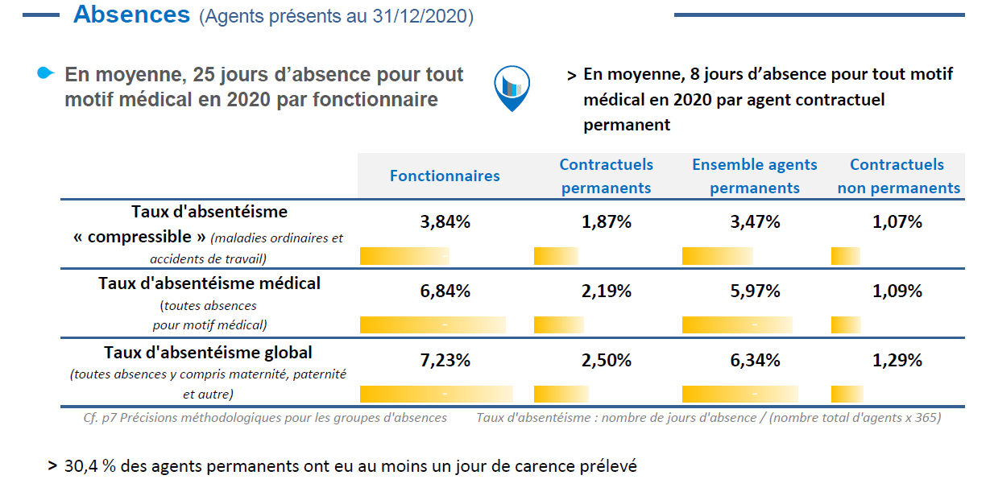
IV. Données contextuelles
Données départementales
Sources : Données issues du Rapport Social Unique 2020

Slide 27
IV. Données locales

Slide 28
IV. Données locales
Quelques données sur la collectivité
Données issues du rapport social unique ou du SIRH : à adapter en fonction des données disponibles et du souhait de détail à transmettre aux élus
Le nombre d’agents : [titulaires / contractuels]
Le nombre d’agent à : [temps complet / temps non complet]
La répartition par catégories [A, B, C]
La répartition par filières [administrative, technique, médico-sociale, etc.]
Le taux d’absentéisme (+ taux de fréquence, gravité, exposition)
Le nombre de [longues maladies/ longues durées / graves maladies sur les 5 dernières années]
Le nombre d’ [invalidités sur les 5 dernières années]
Si vous souhaitez disposer des synthèses des données sociales de votre collectivité (RSU, Absentéisme,…) : bilan-social@cdg60.com

Slide 29
IV. Données locales
La participation en santé sur la collectivité
Participation en santé depuis : [année]
Montant de participation : [indiquer montant et modalités de variation]
Dispositif en place : [indiquer si labellisation ou convention de participation]
Si convention de participation, indiquer : année de fin, opérateur, garanties obligatoires, options
Taux d’adhésion : [indiquer le nombre d’agents qui bénéficient de la participation/nombre d’agent éligibles]

Slide 30
IV. Données locales
La participation en prévoyance sur la collectivité
Participation en prévoyance maintien de salaire depuis : [année]
Montant de participation : [indiquer montant et modalités de variation]
Dispositif en place : [indiquer si labellisation ou convention de participation]
Si convention de participation, indiquer : année de fin, opérateur, garanties obligatoires, options, taux de remboursement
Taux d’adhésion : [indiquer le nombre d’agents qui bénéficient de la participation/nombre d’agents éligibles]

Slide 31
Merci de votre attention !

